Slide 1
VELKA JA VAKUUDET

Slide 2
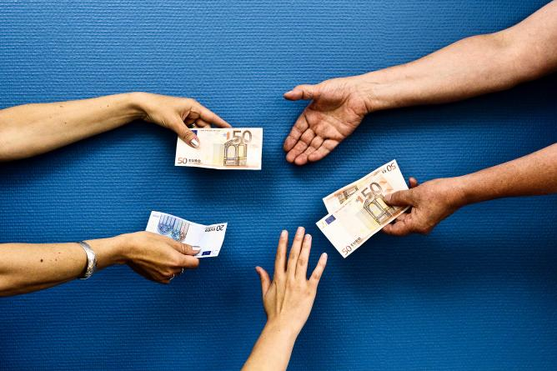
Velka
Velkasuhde: velkoja ja velallinen
Velallisia voi olla yksi tai useampi
Sopimus velasta on
vapaamuotoinen,
kirjallinen suositeltava
Mahdolliset muutokset
Velkakirjaan (tavallinen
tai juokseva)

Slide 3
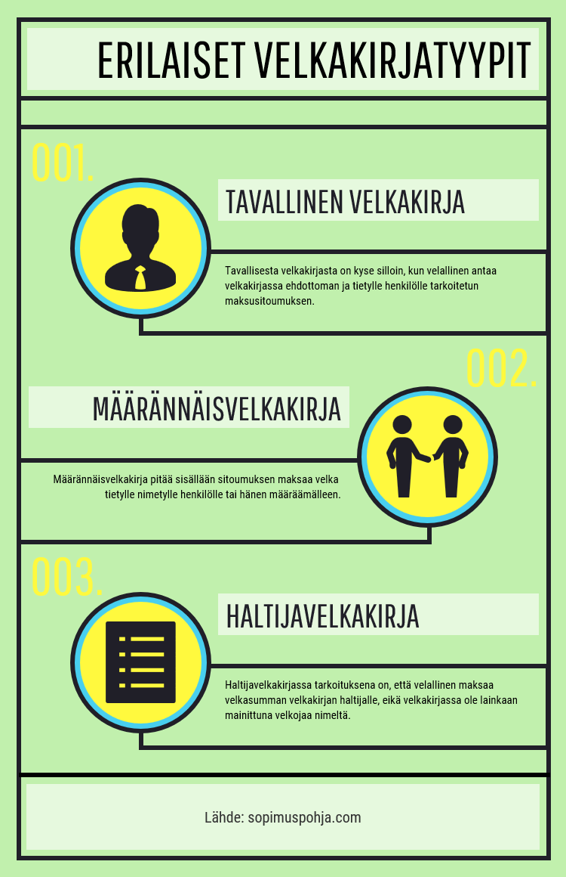

Slide 4
Velan korko
Korko = luoton hinta
Kiinteä tai vaihtuva (esim. euribor)
Jos maksu viivästyy > viivästyskorko
https://www.suomenpankki.fi/fi/media-ja-julkaisut/tiedotteet/2020/korkolain-mukainen-viitekorko-ja-viivastyskorot-1.1.30.6.2021/
Seuraavat puoli vuotta viivästyskorko on 7%

Slide 5
Kuluttajaluotto
= kaikki elinkeinonharjoittajan kuluttajalle myöntämät luotot
Voi olla:
Kertaluotto (saa rahan kerralla velaksi)
Tililuotto (vrt. luottokortti)
Lisäksi erilaiset pikavipit ja joustoluotot
Kuluttaja luoton korkokatto: https://www.youtube.com/watch?v=ymwZOuzTs0M

Slide 6
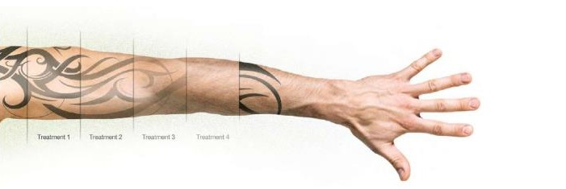
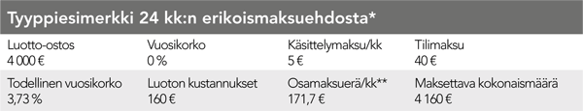
Osamaksukauppa
Kauppahinnan maksaminen erissä.
Määrämuotoinen, kirjallinen sopimus
Osamaksukaupan purkaminen (kirja s180)
Plastic surgery center
Plastic Surgery Center on huippumoderni klinikka, joka on erikoistunut esteettiseen plastiikkakirurgiaan sekä esteettisiin toimenpiteisiin.

Slide 7
Vakuudet
PANTTI =
Sovittu omaisuus vastaa velasta
TAKAUS =
Takaaja vastaa toisen henkilön velasta, kirja s.118/s.174.
Takaajalla oikeus saada velalliselta koko takauksen perusteella maksamansa määrä viivästyskorkoineen

Slide 8
Asunto panttina
On tavallista, että asunto toimii itsessään velan panttina (s.185), useimmiten pankki laskee panttiarvon olevan n.70% ostohinnasta.
Kiinteistöpantti – haetaan maanmittauslaitokselta, joka antaa kiinnityksen ja merkitsee sen lainhuuto- ja kiinnitysrekisteriin
-> jos kiinteistön omistaja jättää velat hoitamatta velkoja/velkojat haluavat omansa. Kiinnityksillä etusijajärjestys. Aikaisin on etusijalla.
Kiinteistö voidaan muuttaa rahaksi julkisella huutokaupalla https://www.youtube.com/watch?v=asDrhPL_AnI
Kiinnitykset näkyvät rasitustodistuksessa (maanmittauslaitos)

Slide 9
Velka lakkaa kun…
se maksetaan
kuitataan (vastakkaiset saatavat)
vanhentuu (3v.)
annetaan anteeksi

Slide 10
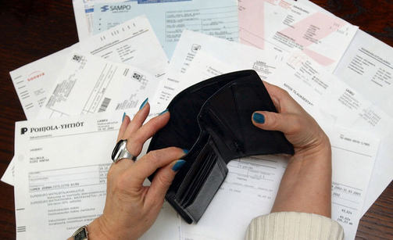
Velan perintä
Jos velallinen ei maksa, velkoja voi periä ne.
1. Kirjallinen
maksuvaatimus
velalliselle
2. Perintä
= yksityiset
perintätoimistot
huolehtivat
Rajoituksia perintäkuluihin:
Jos saatava alle100€ > perintäkulut max. 60€
Jos saatava yli 100€, alle 1000€ > perintäkulut max. 120€
Jos saatava yli 1000€ > perintäkulut max. 210€

Slide 11
Kännykkälaskun lumivyöry
35,82 euron kännykkälasku.
Operaattorin parin muistutuksen jälkeen velkapääoma kasvoi 45,92 euroksi.
Velka meni perintätoimistoon, joka lisäsi laskuun 36,83 euroa perintäkuluja ja 5,05 euroa asiakaskustannuksia. Toimisto oli lähettänyt neljä muistutuskirjettä. Pääoma oli nyt 78,38 euroa.
Velallinen ei maksanut vieläkään. Perintätoimisto vei velan käräjäoikeuskäsittelyyn, ja "riidaton summaarinen käsittely alioikeudessa" aiheutti toimistolle 168,19 euron laskun, joka liitettiin velkaan. Sen pääoma oli nyt 246,56 euroa.

Slide 12

Saatava meni ulosottoon, ja siihen lisättiin ulosottokuluja 11,77 euroa. Velan pääoma oli siis kasvanut 258,34 euroksi. Eräpäivästä lukien siihen oli luvassa vuotuista viivästyskorkoa 11 prosenttia.
Lisäksi henkilö menetti luottotietonsa.

Slide 13
Yksityishenkilön maksuhäiriömerkintä seuraa, kun
velkojan ilmoittaman kulutusluoton maksu on myöhässä yli 60 päivää
tuomioistuin on antanut velkomistuomion, jossa se määrännyt sinut maksamaan velan
ulosotto on todennut sinut varattomaksi
sinulle on myönnetty yksityishenkilön velkajärjestely tai olet vapaaehtoisessa velkajärjestelyssä
Voimassa yleensä 2-4 vuotta
Ennen ulosottoa ja velkajärjestelyä kannattaa aina yrittää sopia maksujärjestelyistä
https://www.takuusaatio.fi/tietoa-ja-ratkaisuja/maksuhairiomerkinta

Slide 14
Täytäntöönpano pakkotoimin
Ulosotto ja konkurssi velkojan mahdollisuudet
Yksityishenkilöllä ulosottoperuste kestää15 vuotta
Ulosmittaus kohdistuu velallisen omaisuuteen, onko useita velkojia, esim. kiinnitykset ja pakkohuutokaupat
Konkurssi alkaa niin ikään käräjäoikeuden päätöksellä
https://www.youtube.com/watch?v=asDrhPL_AnI

Slide 15
Maksuhäiriömerkintä tarkoittaa yleensä sitä, että
luotto- ja pankkikortit vaaditaan takaisin (jää oikeus automaattikorttiin)
luotonsaanti vaikeutuu olennaisesti
ei saa tehtyä osamaksusopimusta
vuokra-asunnon saanti vaikeutuu
puhelinliittymä- ja vakuutussopimuksissa vaaditaan vakuutta tai ennakkomaksuja (tai niitä ei anneta ollenkaan)
työpaikan saanti vaikeutuu erityisesti, mikäli työtehtävään liittyy taloudellista vastuuta

Slide 16
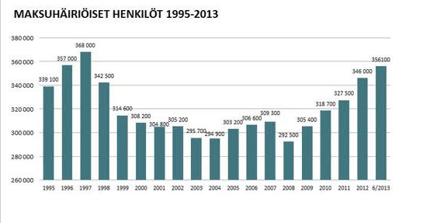

Slide 17
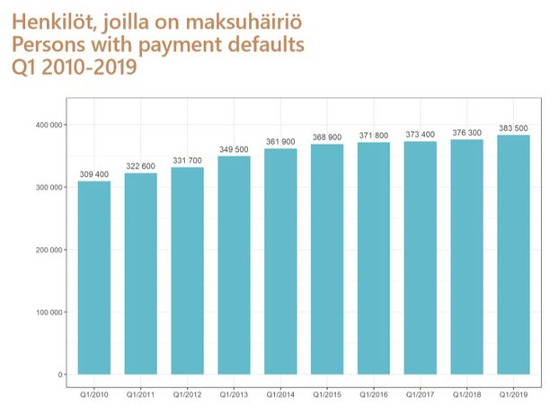

Slide 18
Vahingonkorvaus
Onko teko tahallinen vai tuottamuksellinen (tuottamus on huolimattomuutta tai varomattomuutta)
Tuottamuksellisessa vahingossa mahdollisuus korvauksen sovitteluun
Jos vahinkoa ei voida lukea kenenkään syyksi – tapaturmainen
Työnantaja vastaa työntekijän vahingoista – pois lukien tahalliset teot (huolimattomuudesta aiheutuneissa tapauksissa korvaus kohtuullinen)

Slide 19
Korvaukset
Korvausta voi saada henkilövahingosta, esinevahingosta ja kärsimyksestä.
Korvauksissa pääsääntönä on korvata vahinko täysin.
Sovittelun mahdollisuus, esim. alaikäinen tai vajaavaltainen
Erikseen korvattavia ovat mm. Tuotevastuulain mukaiset vahingot (kodinkone räjähtää käytössä), rikosvastuulain ja potilasvastuulain piiriin kuuluvat tapaukset. Vielä ympäristövahingot

Slide 20
s.195 t.7
A) Velkakirjan voi siirtää eli maksuvelvollisuus säilyy, korkoa ei voi pyytää
B) Leenan ja Aunen velka erääntyy myöhemmin eli ei vaikuta. Muuten veloissa kuittausoikeus
C) korkoa ei tarvitse maksaa.

Slide 21
s.197 t.13
A) Miten paljon kiinnityksiä kiinteistölle on tehty. Myös mahdolliset vireillä olevat kiinnityshakemukset
B) Maanmittaustoimistosta
C) ks.kohta a. Kiinnitysten kuolettaminen kaupan yhteydessä muistettava ja huolehdittava.

Slide 22
s.200 t.26 (Niemisten perhe)
1. Ikkunoissa virhe – korjaus/hinnanalennus/kaupan purku – riippuu tilanteesta (kuluttajansuojalaki)
2. Ruokailukalusteissa myyjän viivästys – hinnanalennus/kaupan purku
-> mahdollista hakea vahingonkorvausta ikkuna-asennuksesta ja kalusteiden viivästyksestä. Välittömät vahingot korvataan. Välilliset vaikeampi asia (esim. vuokrakalusteiden hankinta, mutta pitää osoittaa myyjän huolimattomuus)
3. Kännykkä, tavaran virhe – tuotevastuulaki etenkin henkilövahinkojen osalta, esineitä tuotevastuulaki korvaa (tavaran valmistaja)
-> Esinevahingoista korvausta voi hakea myyjäliikkeeltä (kuluttajansuojalaki)
-> Uusi kännykkä hajonneen tilalle (kuluttajasuojalain mukaan)

